Slide 1
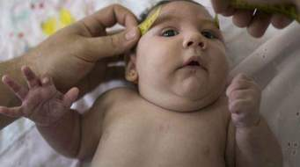
O DIREITO A VIDA DA PESSOA COM DEFICIÊNCIA

Slide 2
Dados de microcefalia em MAIO 2017
(ÚLTIMO BOLETIM SEMANAL)
Situação | Número total | Porcentagem
Casos suspeitos | 13.835 | 100
Casos confirmados | 2.753 | 19,9
Casos descartados | 5.892 | 42,6
Casos prováveis | 141 | 1,0
Excluídos após investigação | 1.838 | 13,3
Em investigação | 3.211 | 23,2

Slide 3
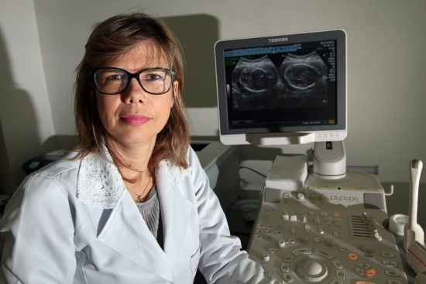
Detection and sequencing of Zika virus from amniotic fluid of fetuses with microcephaly in Brazil: a case study
Guilherme Calvet, adriana melo et al
The Lancet, 17/02/2016

Slide 4
Estudo do líquido amniótico de 2 grávidas de filhos com microcefalia
Presença do virus Zica
Estudo filogenético mostrou ser 97 a 100% igual ao da polinésia francesa (surto em 2013)
Teste negativo para outros virus e agentes etiológicos

Slide 5
Association between Zika virus and microcephaly in French
Polynesia, 2013–15: a retrospective study
Simon Cauchemez et al
The Lancet, 15/03/2016

Slide 6
Estudo retrospectivo epidemiológico
Epidemia de zica entre outubro de 2013 e abril de 2014
66% da população foi infectada
Estudo dos dados de 10/2013 a 07/2015
8 casos de microcefalia
Prevalência geral da microcefalia: 2 a cada 10 000 nascimentos
Microcefalia associada a zica: 95 a cada 10 000 mulheres infectadas no 1º trimestre
Microcefalia em cerca de 1% dos casos de zica

Slide 7
zica como justificativa da liberação do aborto?

Slide 8
Por que apenas confirmar a zica?
O diagnóstico de microcefalia, ou outras síndromes neurológicas, é tardio, a partir do 6o mês de gravidez, e incerto.
19,9% de casos confirmados em suspeita de microcefalia APÓS O NASCIMENTO
Pede-se o aborto para o caso de zica na mãe. Mas pelo menos 70% dos bebês (estudos brasileiros), talvez 99% (polinésia francesa), são normais.

Slide 9
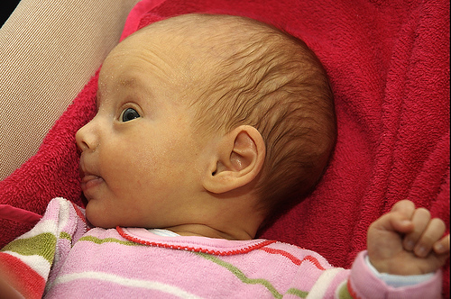
Todo ser humano tem dignidade
Notes:
Photo credit: <a href="https://www.flickr.com/photos/vdm/1892415506/">Jacob Johan</a> via <a href="https://visualhunt.com">Visual Hunt</a> / <a href="http://creativecommons.org/licenses/by-nc-sa/2.0/">CC BY-NC-SA</a>

Slide 10
Estatuto da Pessoa com Deficiência
Art. 1º: “É instituída a Lei Brasileira de Inclusão da Pessoa com Deficiência (Estatuto da Pessoa com Deficiência), destinada a assegurar e a promover, em condições de igualdade, o exercício dos direitos e das liberdades fundamentais por pessoa com deficiência, visando à sua inclusão social e cidadania.”
Art. 5º “A pessoa com deficiência será protegida de toda forma de negligência, discriminação, exploração, violência, tortura, crueldade, opressão e tratamento desumano ou degradante.”

Slide 11

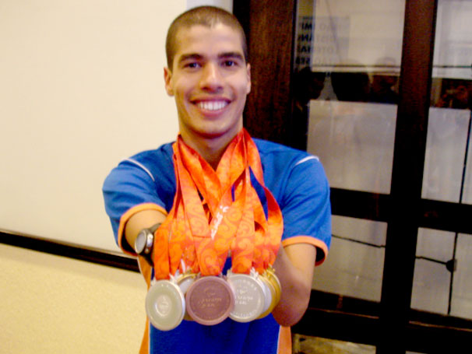

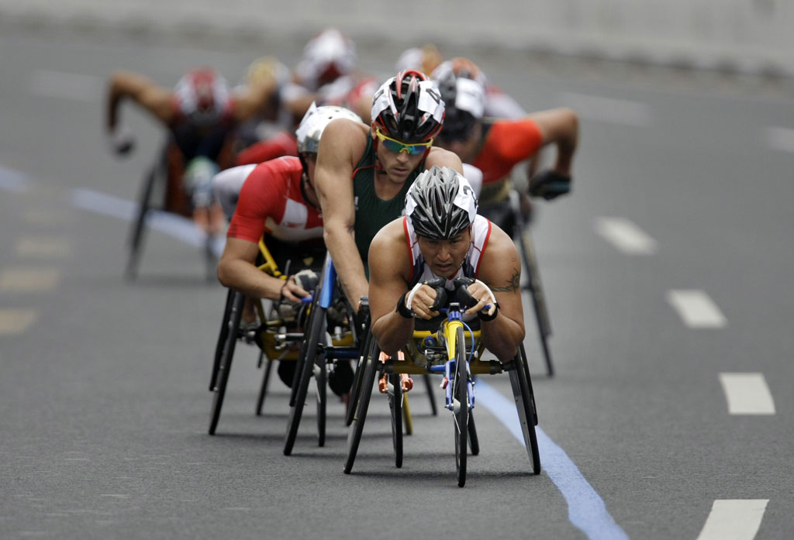
Paralimpíadas

Slide 12
Teresa vargas – síndrome de down na espanha
Portadores de Síndrome de Down a cada 10 mil partos
1980-1985 | 14,78
1986-2009 | 10,04
2010 | 7,23
2011 | 4,84

Slide 13
Pressão dos profissionais de saúde
. “Poucas horas antes de meu filho nascer, uma enfermeira me perguntou como eu pude deixar que ele nascesse, com todos os avanços que temos hoje em dia”

Slide 14
Aborto eugênico
Dr. Gollop: "É fácil entender também porque nos países desenvolvidos são elaborados programas nacionais para defecção de anomalias fetais. Não se trata de altroismo. Simplesmente, não interessa ao Estado arcar com número maior de deficientes de toda a natureza, além do estritamente imprevisível. As cifras são impressionantes. Nos Estados Unidos são gastos 3 bilhões de dólares por ano com crianças com sequelas de paralisia cerebral, apenas para citarmos um exemplo. Outro dado importante é que o custo de uma criança com síndrome de Down nos primeiros dez anos de vida permite a realização de 10 mil amniocenteses ou amostras de vilo corial. Olhada a questão sob esse prisma passamos a obter fundamentos para uma argumentação mais sólida no sentido de divulgarmos a Medicina Fetal e exigirmos uma reformulação legal.”
http://revistabioetica.cfm.org.br/index.php/revista_bioetica/article/view/445/328

Slide 15
Aborto legalizado?
Os falsos argumentos

Slide 16
Qual é a escolha?
ABORTO
LEGALIZADO
ABORTO
CLANDESTINO
ABORTO
VIDA

Slide 17
Qual é a escolha DA GESTANTE?
SER MÃE
NÃO SER MÃE
TER UM FILHO VIVO
TER UM FILHO MORTO

Slide 18
É realmente uma escolha da mulher?
Há muitos casos de pressão para abortar
Vincent M. Rue, Priscilla K. Coleman, James J. Rue, David C. Reardon. Induced abortion and traumatic stress: A preliminary comparison of American and Russian women. Med Sci Monit 2004; 10(10): SR5-16
  64% das americanas responderam sim, quando perguntadas se elas se sentiram pressionadas por terceiros a abortar.
  77,9% das americanas declararam sentimento de culpa por terem realizado aborto
  59,5% das americanas marcaram “Sim” diante da questão “senti parte de mim morrer”

Slide 19
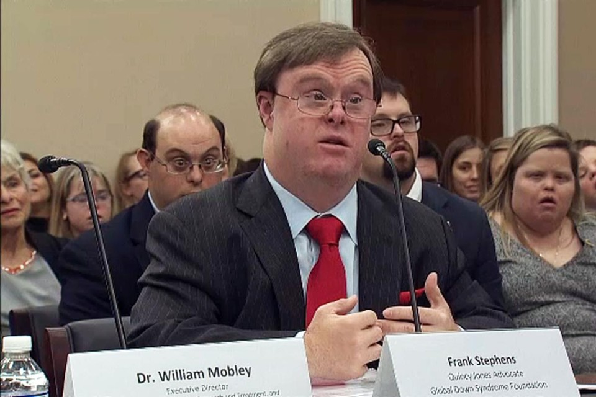
Frank stephens, ex-atleta paralímpico
Não quero tornar o aborto ilegal, quero torna-lo impensável
Minha vida vale a pena porque ela é fantástica

